Slide 1



Informatika va axborot texnologiyalari
6- sinf
Mavzu: Amaliy mashg‘ulot

Slide 2

Hujjatga havola qanday joylashtiriladi?

Slide 3
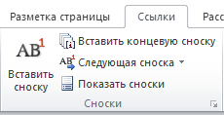
Hujjatga havola joylashtirish
Havola joylashtirish uchun Ссылки tasmasining Сноски guruhiga murojaat qilinadi.

Slide 4
Ushbu tugmachalarning farqi nimada?

Slide 5
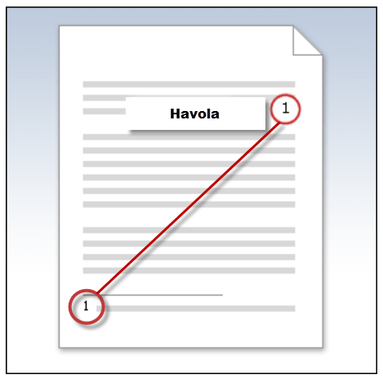
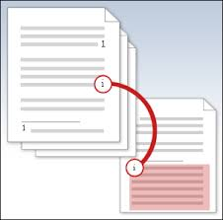
Hujjatga havola joylashtirish

Slide 6
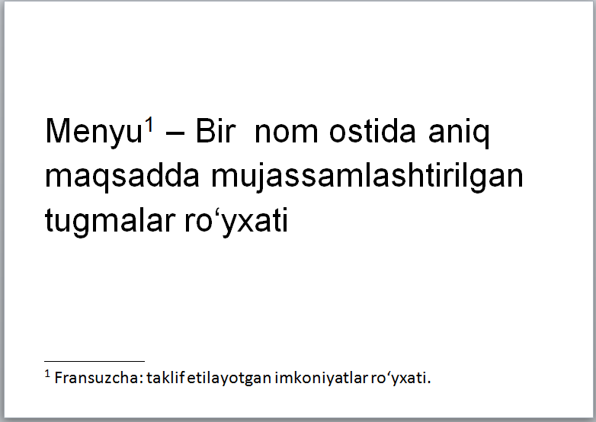
Havolani o‘chirish
Raqam o‘chirilsa
Havola o‘chib ketadi

Slide 7



Gipermurojaat nima?
Gipermurojaat – kerakli joyga oson o‘tishni ta’minlovchi murojaat usuli.

Slide 8


Gipermurojaat joylashtirish uchun Вставка tasmasining Ссылки guruhiga murojaat qilinadi.
Ctrl
K

Slide 9


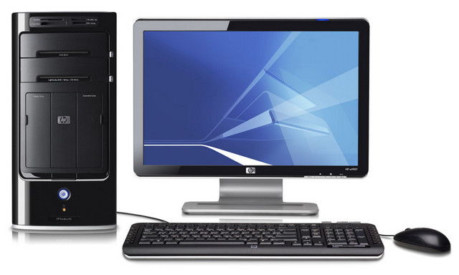


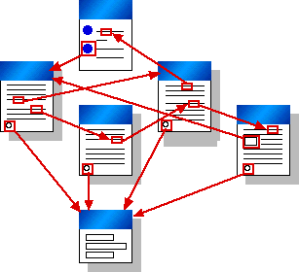
Web-sahifa
Fayl
Joriy matn qismi

Slide 10




Yangi hujjat hosil qilib bog‘lash
Elektron pochta bilan bog‘lash

Slide 11
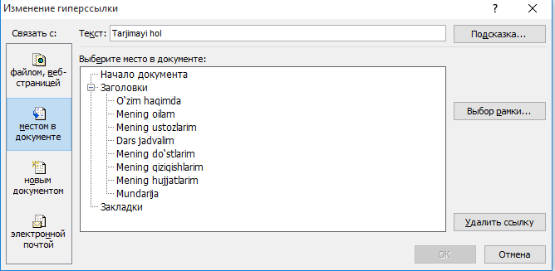
MS WORDda gipermurojaatni o‘chirish

Slide 12


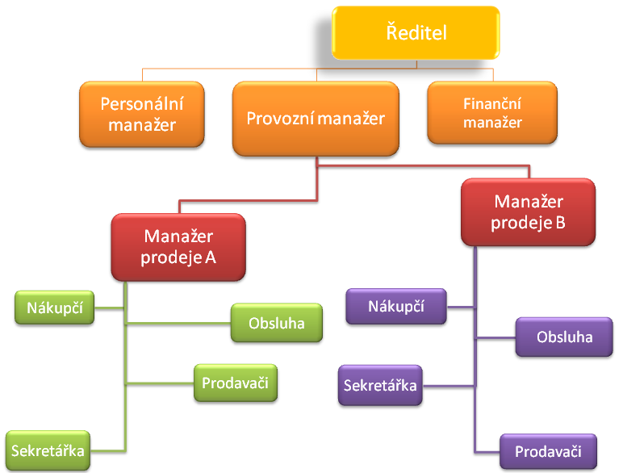

Word dasturining quyidagi imkoniyatlari bilan tanishdik:

Slide 13

Portfolio
Portfolio inglizcha so‘z bo‘lib, hujjatlar uchun papka yoki portfel ma’nosini anglatadi.

Slide 14

Portfolio kimlar uchun kerak?
O‘z salohiyatlari yoki xizmatlari haqida ma’lumot berishni istagan barcha shaxslarga portfolio kerak. Ayniqsa onlayn portfolio yordamida yangi mijozlar, hamkorlar obro‘-e’tibor orttirish mumkin.

Slide 15

Portfolio
Portfolio ma’lum bir davr ichida shaxs tomonidan erishilgan yutuqlar, maqtov yorliqlari, tashakkurnomalarni yoki o‘z qiziqishiga ko‘ra yaratgan badiiy asarlari, rasm va boshqa ijodiy ishlari natijalarini saqlab qo‘yish uchun yaratiladi.

Slide 16




Maktab o‘quvchisining portfoliosi
O‘zim haqimda
Sarvaraq
Mening oilam
Mening uztozlarim
Mening do‘stlarim
Dars jadvalim
Mening qiziqishlarim
Mening hujjatlarim

Slide 17
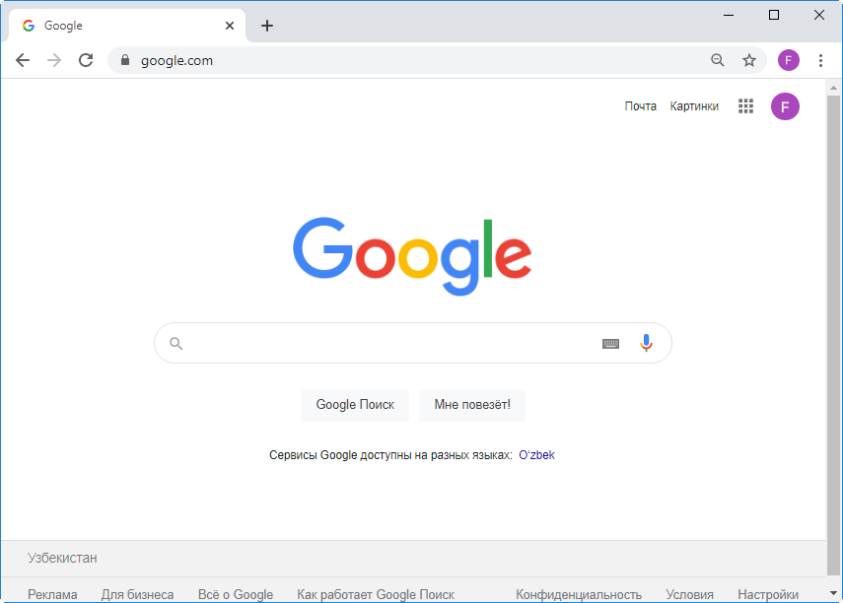
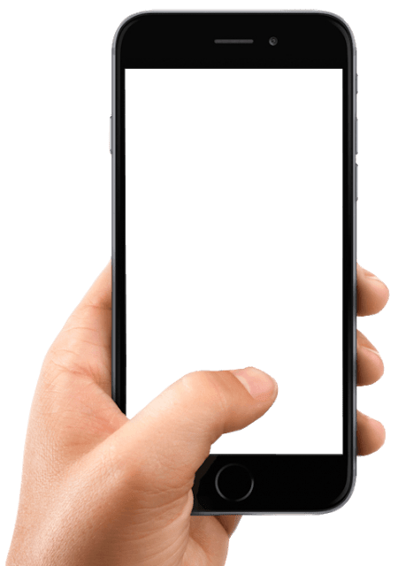
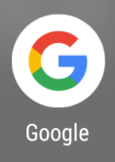

Qidiruv tizimi orqali kerakli rasmlarni izlash mumkin

Slide 18
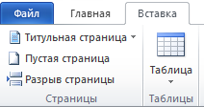
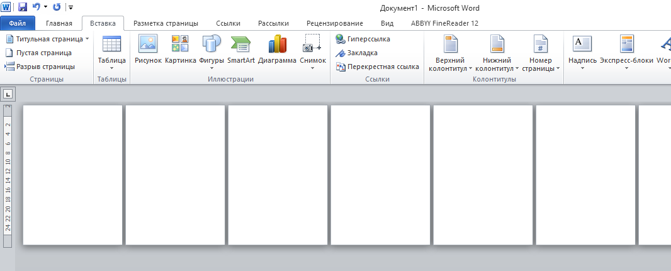
Yangi sahifa ochish

Slide 19



Sarvaraq

Slide 20
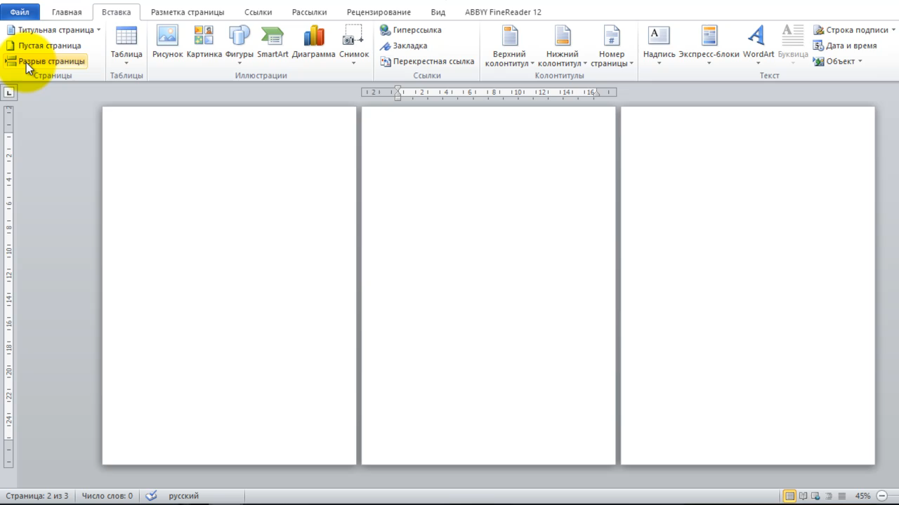

Slide 21
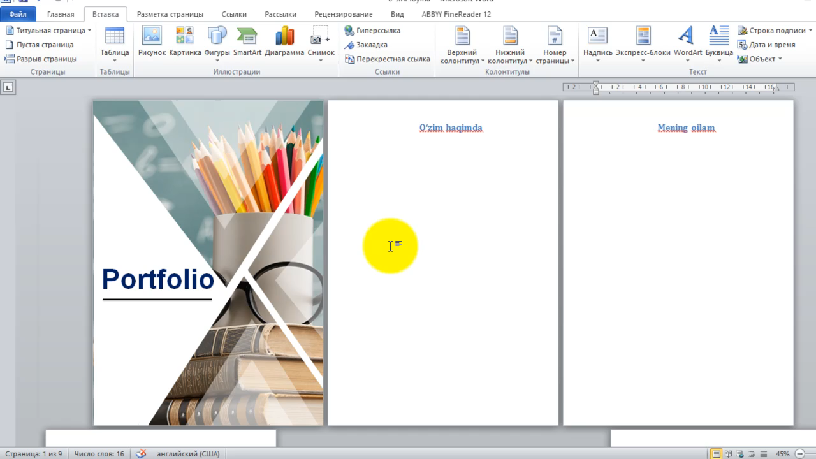

Slide 22
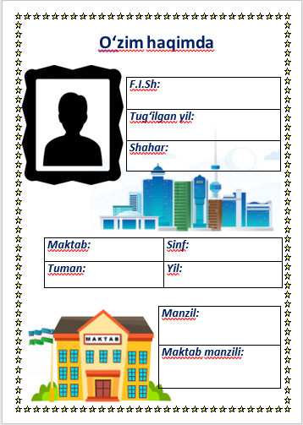
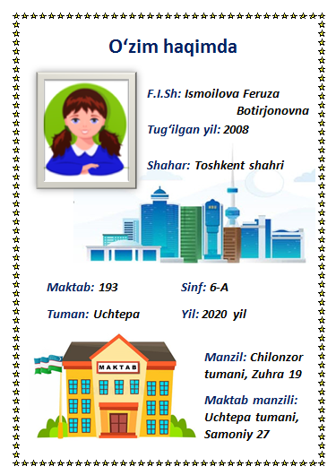

Slide 23
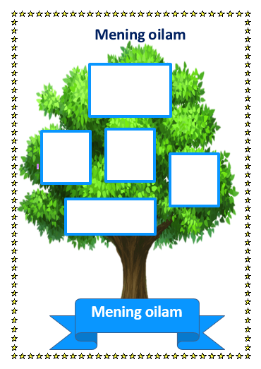


Mening oilam
MENING OILAM

Slide 24
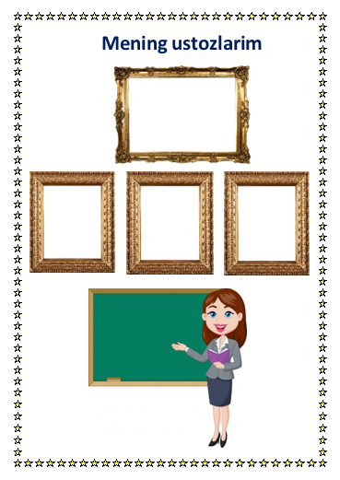


Mening ustozlarim
Katta rahmat Ustozim!

Slide 25
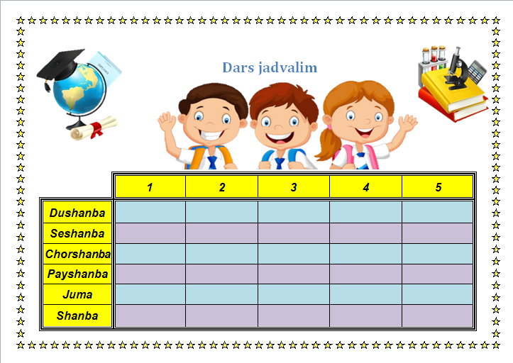
Dars jadvali

Slide 26





Mening do‘stlarim

Slide 27



Mening qiziqishlarim
Mening qiziqishlarim
Kitob o‘qish
Rasm chizish
Musiqa

Slide 28
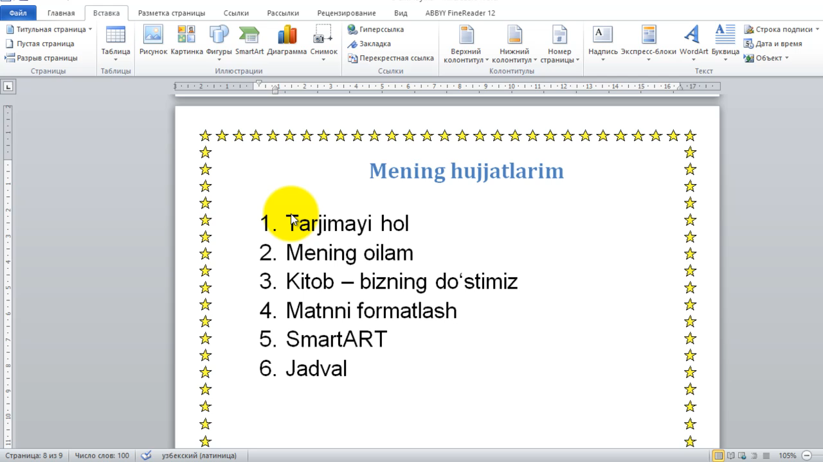

Slide 29
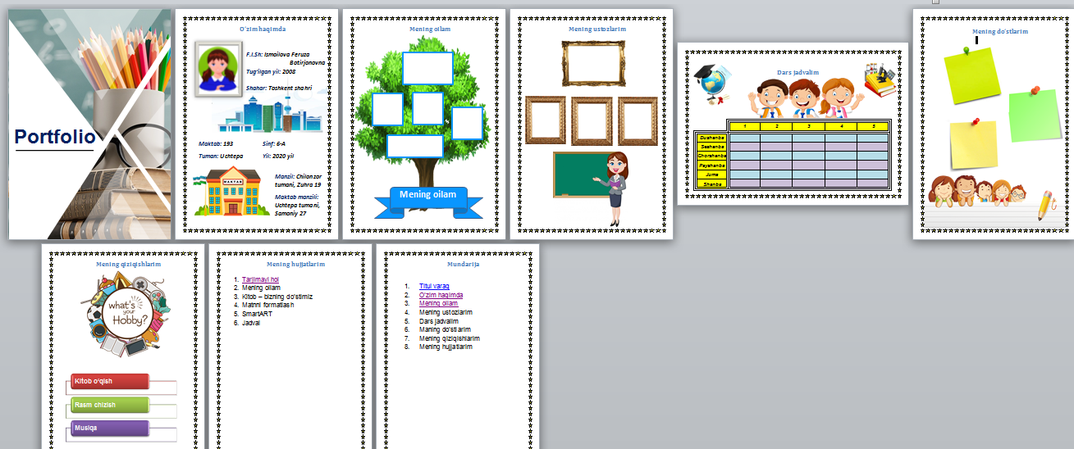

Slide 30
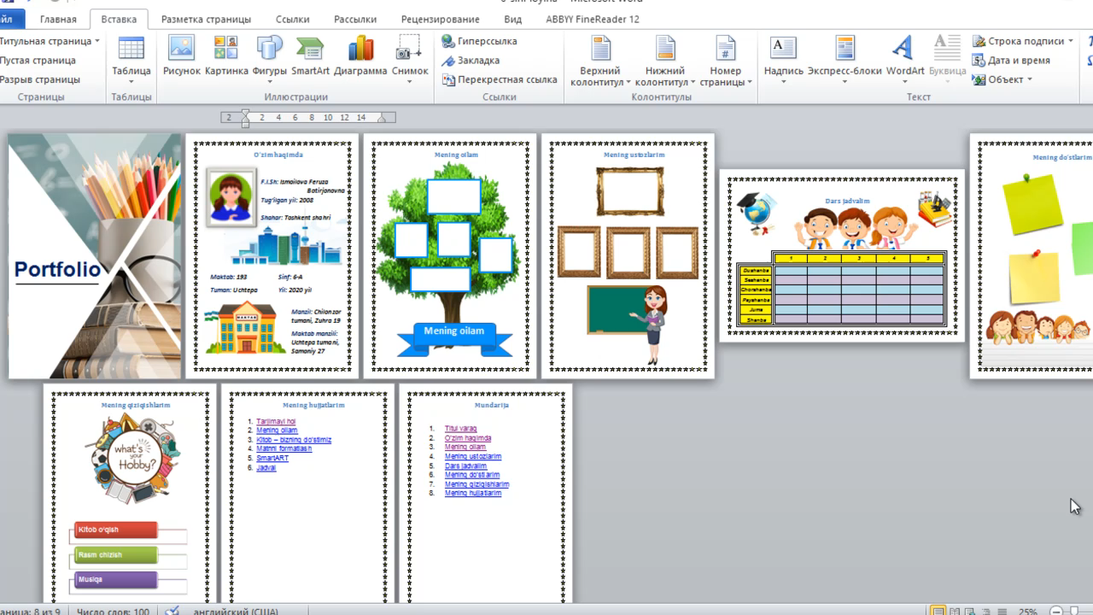

Slide 31


Mustaqil bajarish uchun topshiriq:
O‘quvchi portfoliosini yaratish.

